Slide 1
Wulink-NOVA
物联网编程课程

Slide 2
使用亮度传感器与声音传感器——
智能声控灯

Slide 3
课程思路
一、情景描述
二、知识概念
三、作品制作
四、程序编写
五、拓展与思考

Slide 4
情景描述
普通灯一般使用机械开关控制亮灭，而智能灯使用各种传感器控制亮灭。本课将学习制作一种智能声控灯，它能够在检测到周围光线比较暗、同时声音强度达到指定值以上时自动点亮。不仅能够给使用者带来方便，还可以节约用电。

Slide 5
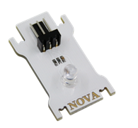
知识概念
亮度传感器模块
亮度传感器其实是一个光敏管，能够感知周围光线的强度，通过转化和采集后输出具体数值。
WULink-NOVA套件中的亮度传感器的输出信号为模拟量，调用“读模拟口”指令读取。
光线强度取值范围是（0，4095）。

Slide 6
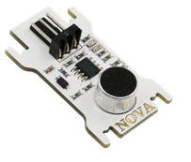
知识概念
声音传感器模块
声音传感器里面有一个对声音敏感的电容式驻极体话筒，声波会使话筒内的驻极体薄膜振动，产生电压变化，通过转化和采集后输出具体数值。
WULink-NOVA套件中的声音传感器输出信号也为模拟量，调用“读模拟口”指令读取，声音强度取值范围是（0，4095）。

Slide 7
作品制作
制作一个用亮度传感器和声音传感器来模拟智能声控灯的WULink-NOVA智能装置，
需要使用以下配件：
WULink-NOVA主控板
RGB LED模块
数码管模块
亮度传感器模块
声音传感器模块
电源适配器
三根白色/黑色连接线
一根红色连接线
制作一个可以用
亮度传感器和声音传感器
来模拟智能声控灯的作品

Slide 8
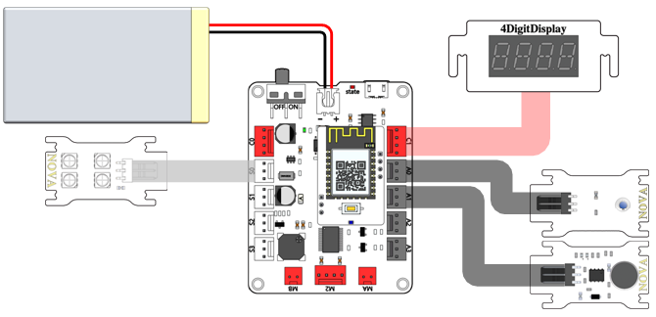
作品制作
“智能声控灯”范例作品硬件连接图

Slide 9
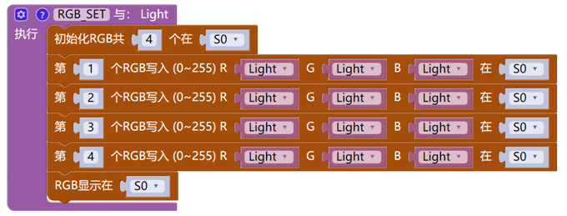
程序编写
为了程序简洁，设置一个RGB-SET与Light之间的函数模块

Slide 10
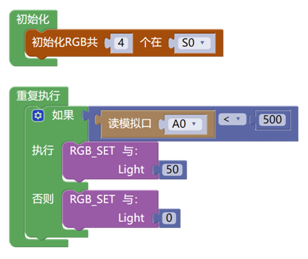
程序编写
用亮度传感器
控制灯的亮灭

Slide 11
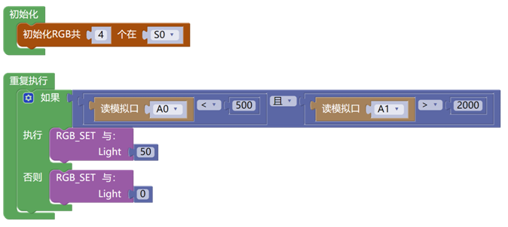
程序编写
用亮度传感器
声音传感器
同时控制灯的亮灭

Slide 12
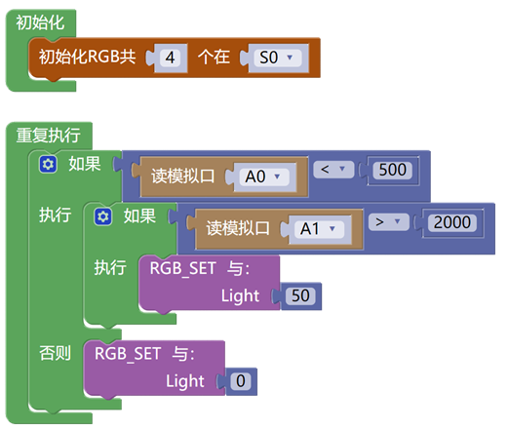
程序编写
对比上一个程序，有什么不同之处？

Slide 13
拓展与思考
1.如何用亮度传感器控制灯光亮灭的同时，用数码管显示周围的环境亮度值？
2.除了使用亮度传感器和声音传感器控制灯光，
还可以使用什么方法让灯光控制更智能更方便？

Slide 14
谢谢观看

